Slide 1


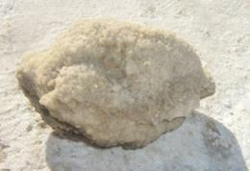
UNIVERSIDAD TECNICA DE ORURO
FACULTAD CIENCIAS ECONOMICAS FINANCIERAS Y ADMINISTRATIVAS
EL LITIO
REALIDAD ECONOMICA Y SOCIAL DE BOLIVIA
2015

Slide 2
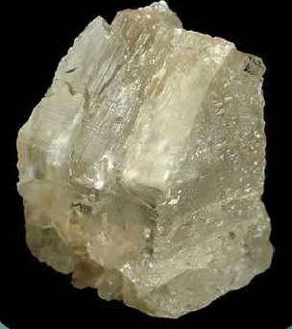
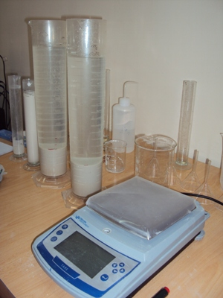

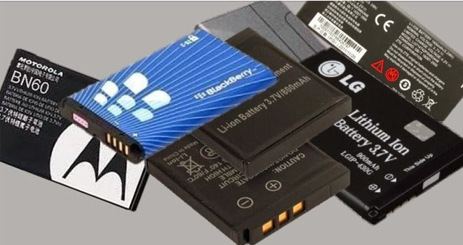
EL LITIO
Elemento Químico Li
Litio=Piedra
Metal blando de color blanco plata.
Su densidad la mitad del agua.
Se emplea en baterías eléctricas, baterías de celulares, fármacos…
El litio es extraído de salares subterráneos.

Slide 3
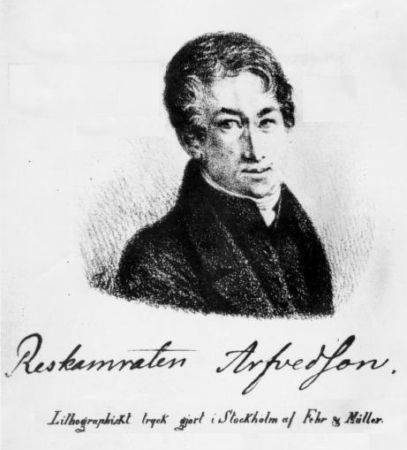
HISTORIA DEL LITIO
Johann Arfvedson en 1817 (espodumena y lepidolita de una mina de petalita).
En 1818 C.G. Gmelin (llama de un color rojo brillante).
William Thomas Brande y Sir Humphrey Davy (electrólisis del óxido de litio.)
EN BOLIVIA
1975 Carl Edward Brockmann el mismo año el francés François Risacher de la empresa ORSTOM IRD
Victor Paz Estensoro 1986 reserva fiscal.
1988-1993 Jaime Paz Zamora primeras negociaciones.
1992 firma contrato lithco 40 años renovables.
2000 duke EE.UU. Perforaciones

Slide 4
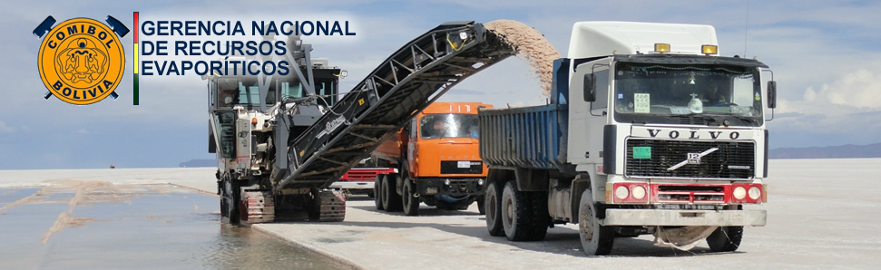
DIAGNOTICOS DEL SECTOR
Gerente Nacional de recursos evaporiticos ( Comibol ) Luis Alberto Echazu
Chapare
Cochabamba
campero
Planta piloto

Slide 5

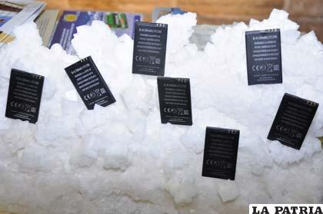
GNRE En los primeros meses del 2014
4000 baterías para celular
Fue inaugurada 17 febrero 2014
Planta piloto
1200 Amperios
1600 km2

Slide 6
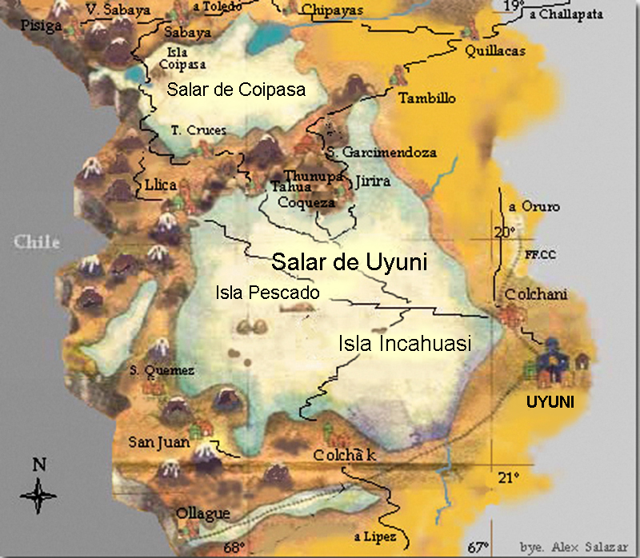
Salar de Uyuni
BOLIVIA
Salar de coipasa
17km2 salares y laguna
10 km2
3.300 km2

Slide 7
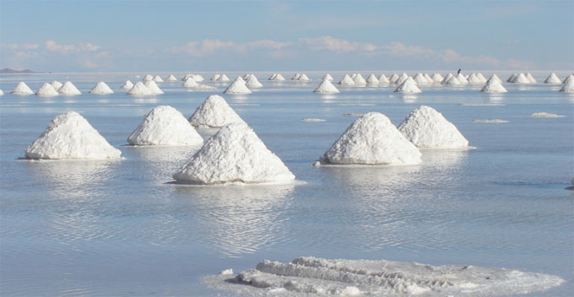
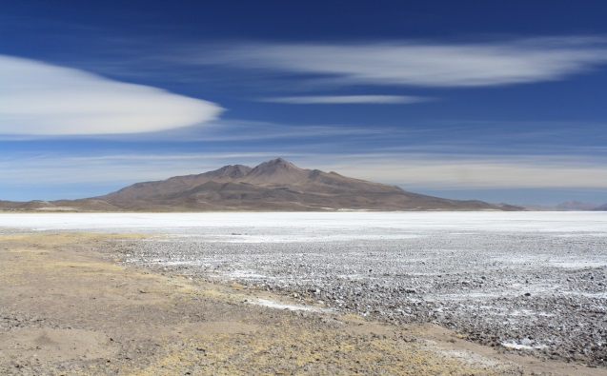
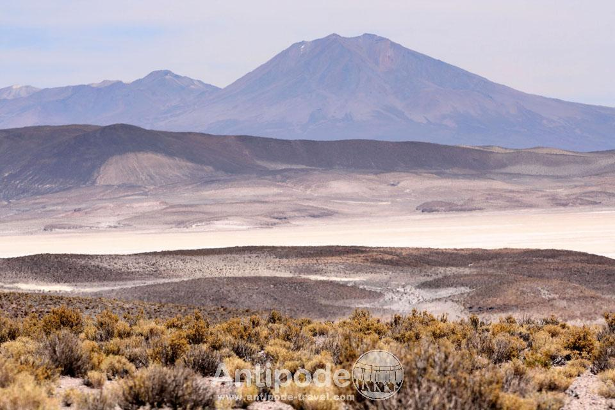
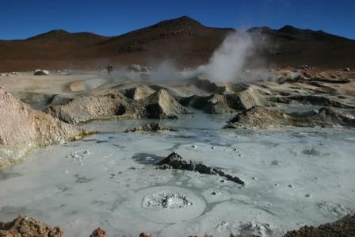
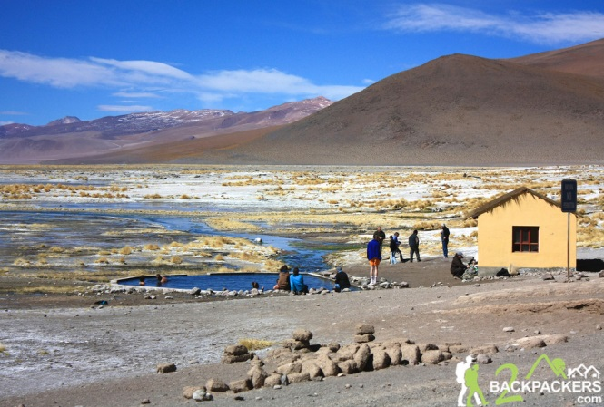
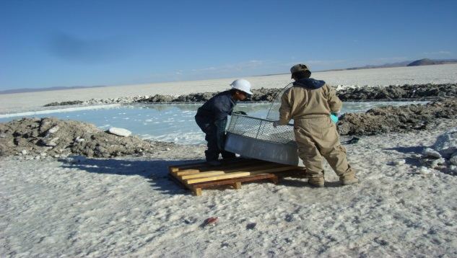
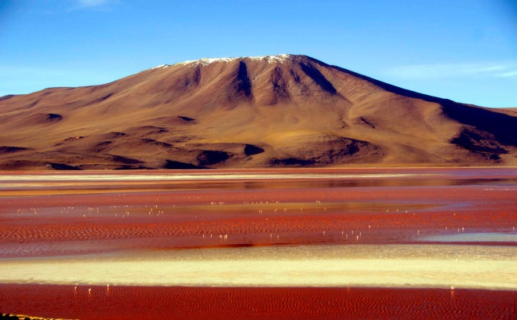
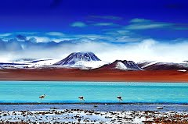
SALAR
. Uyuni 10.000 km2
. Coipasa 3300 km2
. Chuguana 415 km2
. Empexa 158 km2
. Chaiviri 155km2
. Pastos grandes 118 km2
. Laguani 92 km2
. Capina 58 km2
. Laguna 33 km2
. Otros laguna cañapa
. Cachi laguna
. Laguna colorada
. Collpa laguna

Slide 8




EVALUACION Y ESTADO DEL SECTOR
Mitsubishi, Sumitomo y productor francés de vehículos eléctricos, Bolloré.
ACUERDOS FIRMADOS
Países:
Corea Brasil Irán Japón

Slide 9
INVERSIONES COMPROMETIDAS POR EL ESTADO BOLIVIANO
DETALLE | INVERSION EN MM de $us | AÑOS DE PRODUCCION | FINANCIAMIENTO | TECNOLOGIA
FASE 1 | 17 | 2011 – 2013 | 100% ESTADO BOLIVIANO | BOLIVIANA
FASE 2 | 485 | 2014 | 100% ESTADO BOLIVIANO | BOLIVIANA
FASE 3 | 400 | 2014 | 100% ESTADO BOLIVIANO | Socios para la tecnología de punta internacional.

Slide 10
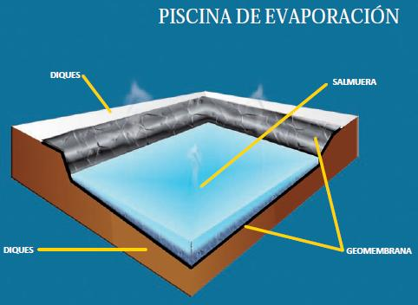
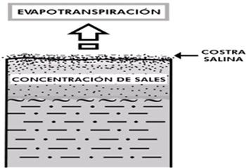
GEOLOGÍA Y EXPLORACIÓN
250 pozos superficiales para extracción de muestras.
750 pozos, cada 5 km para determinar isoconcentraciones del salar.
250 pozos, cada 2 km con profundidad de un metro en el área de mayor concentración.
DETERMINACIÓN DE PERMEABILIDAD.
• 30 pozos de 30 metros de profundidad.
BOMBEO PISCINAS PLANTA PILOTO
• 6 pozos de 40 metros de profundidad.
ESTRATIFICACIÓN DE LA COSTRA SALINA
•1 pozo de 50 metros de profundidad.

Slide 11

MARCO NORMATIVO
DS 11614 de fecha 2 de julio de 1974, que declara reserva fiscal las Provincias Nor y Sud Lípez del Dpto. de Potosí, incluyendo gran parte del Salar de Uyuni.
Ley 719 de 15 de febrero de 1985 que crea el CIRESU con el objeto de explorar, explotar, industrializar y comercializar los recursos evaporíticos de la cuenca del Salar de Uyuni, con participación económica mayoritaria del Estado, y amplia representación de las regiones y diferentes sectores sociales en su Directorio.

Slide 12
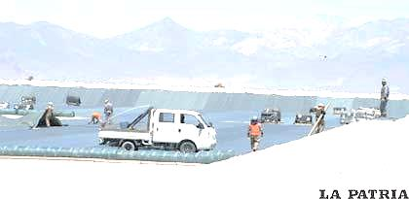
DS 27548 del 3 de junio de 2004, regulando la relación entre el Estado boliviano y la empresa Sociedad Colectiva Minera Río Grande SC (SOCOMIRG). En el mismo se reconoce la validez de los contratos suscritos entre dicha empresa y el Estado boliviano, y se instruye al Complejo Industrial de Recursos Evaporíticos del Salar de Uyuni (CIRESU) suscribir contratos con dicha empresa.
DS 27590, prohibiendo entre otros la exportación de minerales de boro sin valor agregado.
DS 27799 de 20 de Octubre de 2004, que a tiempo de abrogar el anterior DS, establece un sistema de arancel ICM progresivo para favorecer exportación de minerales de boro con valores agregados.
Ley Nº 3351 de organización del poder ejecutivo LOPE, asignando al Ministro de Minería tuición sobre la explotación de recursos evaporíticos del salar de Uyuni. – 2006.

Slide 13
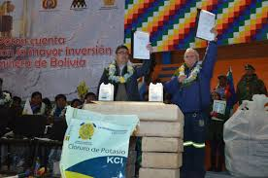
DS 29496 de fecha de 1 de Abril de 2008, que declara prioridad nacional la explotación de los recursos evaporíticos del Salar de Uyuni, instruye la creación de un ente ejecutor de su exploración, explotación, industrialización y comercialización en el seno de la COMIBOL, y asigna un presupuesto de 5.700.000 para la ejecución de un proyecto piloto.
Proyecto de Ley de fecha 5 de febrero de 2008, que intenta declarar prioridad nacional y departamental (Oruro) la exploración y explotación del Salar de Coipasa, y destinar fondos para su industrialización.
Resolución de Directorio de la COMIBOL Nº3801/2008, creando la Dirección de Evaporíticos de Bolivia, y aprobando el Proyecto a diseño final de la planta piloto.

Slide 14

PERSPECTIVAS

Slide 15
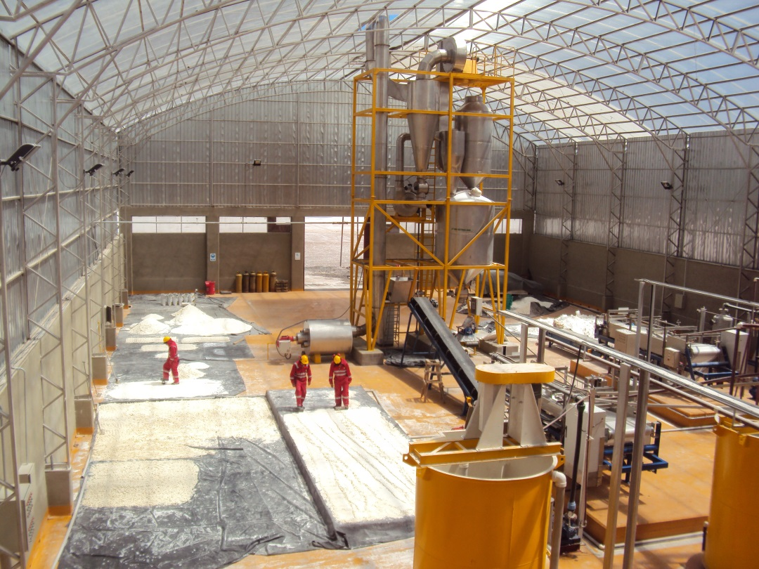
INDUSTRIALIZACION
DEL LITIO
Estrategia Nacional para la Industrialización de los Recursos Evaporíticos.

Slide 16
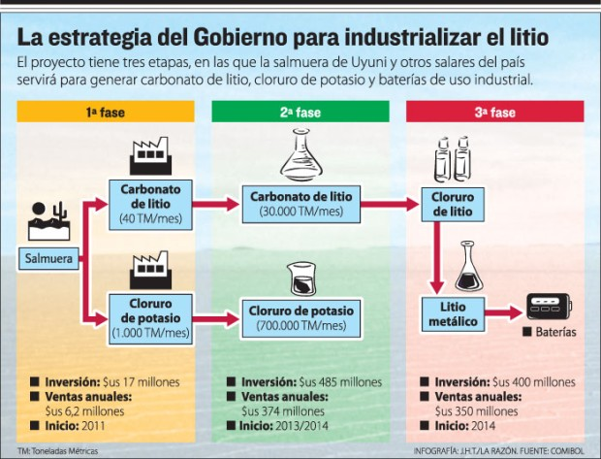
1ra Fase:
Tiene como objetivo la construcción y funcionamiento de una planta piloto semi-industrial para la producción de 40 TM al mes de carbonato de litio y 1000TM al mes de cloruro de potasio
2da fase: Se inició con la aprobación de un crédito del Banco Central de Bolivia y su objetivo fue la construcción y funcionamiento de una planta industrial con capacidad para producir 30 mil TM de carbonato de litio y 700 mil TM de cloruro de potasio por año a partir del 2014.
3ra fase:
La tercera fase involucra un cambio del país, por primera vez se intentará fabricar baterías de litio bajo dirección de dependencias estatales.

Slide 17
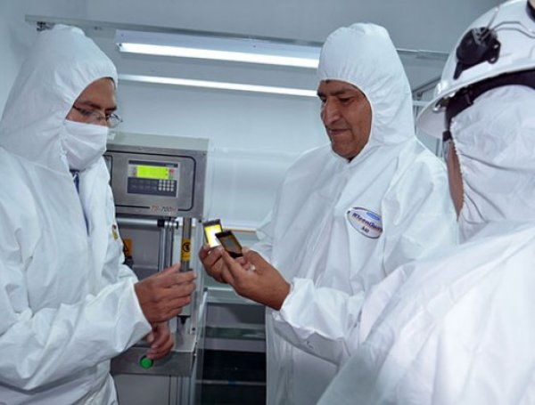
INVERSION DEL GOBIERNO
Gobierno invertirá $us 925 millones en la industrialización del litio.
El presidente Evo Morales proyecta en su plan de industrialización:
en 2018 se exportará la tonelada (t) de carbonato de litio en $us 7.000, mientras que una t de un tipo de los cátodos de litio se venderá en $us 17.000 y el otro tipo en $us 22.000 la t. Detalló que para dicha gestión se debería producir 1.500 toneladas de carbonato de litio anuales.

Slide 18
